Slide 1

Sync+ 2.0
CX483MCA–Desay_EESE&CVPP parts
China EESE&CVPP
Updated on 2022-09-19
Desired Outcome
Awareness
Decision
Escalation Help
Think
Point of view
Plan to Implement
Implement

Slide 2
{R06 PRO} Software overall status {yellow}
Software key info
  Refer SWAD for the details:
    MCU version:20220902_519_PRO
    SOC version:20220830_0777_KL27_R06.PRO_User
  Verification scope and method:
    {Full verification} executed with pass rate 98.73%, 1P1 and 23P2 issues found and not fixed. Refer test report for detail.
Main changes compared with previous version, refer RN for the details, highlights listed below:
    Open P1 issue list with risk evaluation – refer slide 3
    Open P2 issue list with risk evaluation – refer slide 4
    Performance status– refer slide 5-7
    OTA status– refer slide 8
Notes:
Add P1 weekly burn down chart

Slide 3
{R06 PRO} Open P1 issue list with risk evaluation
Key | Summary | Priority | AIMS# | Remark
AW2-6876 | [CX483MCA][setting][必现]机油寿命菜单不显示百分比 | Immediate Gating |  | 问题原因：机油寿命百分比控件默认为隐藏，加载车辆设置条目时，未将机油寿命百分比控件设置为显示，R06.1修复 发生概率：必现 恢复机制：否 风险评估：由于已有对应图标显示剩余油量，缺少对应百分比，也可明显看出当前油量状态，评估为低风险

Slide 4

{R06 PRO} Open P2 issue list with risk evaluation
计数项:Fix Version/s | 列标签
行标签 | KL27_R06.1.ENG1 | KL27_R06.1.ENG2 | KL27_R06.1.pro | 总计
Analysis | 8 | 6 | 7 | 21
Developing | 2 |  |  | 2
总计 | 10 | 6 | 7 | 23
Notes:
Add P1 weekly burn down chart

Slide 5
{R06 PRO} 性能状态
R06 PRO 优化的性能
1、空调设置界面打开时间
2、 power on 点击空调按钮可用时间
3、系统稳定状态下FM首次启动时间
R06.1性能优化方向：
Task | Action
将3D车模替换为静态图片 | 做出决策将3D车模替换为一张静态图片，不支持车身状态的显示（包括轮胎异常） 百度在9月8日晚完成修改，9月9日完成自测，若自测Pass且达到性能提升效果，则合入R10 HF版本
删除SystemUI中的控件动效 | 删除SystemUI中的空调面板的控件动效，温度调节动效保留 删除SystemUI中下拉面板的控件动效 删除导航栏的粒子动效 与HMI等团队走完确认修改流程
删除Launcher和随心听中的按钮动效 | 删除Launcher中的按钮动效 删除随心听中的按钮动效 与HMI等团队走完确认修改流程
删除随心听窗口进入动效 | 删除随心听中的窗口进入动效（QQ、BT、FM等一起） 与项目组走完确认修改流程
SystemUI上的VPA动画改为间隙性 | 给出具体的修改建议
将以上决策推动落实在CX483MCA上 | 包括与项目组决策和寻找缺失的车模图片等
Notes:
Add P1 weekly burn down chart

Slide 6
{R06 PRO} 性能测试状态
序号 | 影响因素 | 权重 | R04.HF2 | R05 | R06 | 与上一版本对比偏差 | R06 Target | 允许偏差上限 | 结果 | 分析
1 | Power on第一帧动画播放 | 1 | 8.20 | 8.51 | 8.92 | 4.8% | 9.6 | 10.6 | pass
2 | Power on到Fast RVC显示 |  | 7.47 | 7.51 | 8.91 | 18.6% | 9 | 10 | pass
3 | Power on Launcher界面可见 | 1 | 23.52 | 25.31 | 24.41 | -3.6% | 24 | 25.2 | pass
4 | Power on优先蓝牙重连完成（关机前默认音源USB） | 1 | 11.94 | 9.67 | 9.79 | 1.2% | 6.40 | 7.40 | fail | 横向对比，与上个版本相差不大，且ford 侧测的结果，均比上一版本有优化
5 | Power on优先蓝牙重连完成（关机前默认音源FM） |  |  |  | 9.73 |  | 6.40 | 7.40 | fail
6 | Power on优先蓝牙重连完成（关机前默认音源蓝牙音乐） |  |  |  | 9.01 |  | 6.40 | 7.40 | fail
7 | Power on车机网络时间同步完成 | 0.5 |  | 12.23 | 11.47 | -6.2% | 0 | 0.3 | pass
8 | 开机动画过程中到Fast RVC显示 |  |  |  | 1.60 |  | 1.5 | 1.8 | pass
9 | Power on Launcher启动后Fast RVC显示 | 2 | 1.73 | 1.15 | 1.71 | 48.7% | 1.5 | 1.8 | pass
10 | Power on优先设备BT音源恢复 | 1 | 11.61 | 12.00 | 11.18 | -6.8% | 18.00 | 18.90 | pass
11 | Power on车辆设置界面打开 | 0.5 | 5.01 | 3.88 | 3.65 | -5.9% | 5 | 5.75 | pass
12 | 空调设置界面打开 | 0.5 | 4.60 | 2.70 | 0.61 | -77.4% | 2 | 2.4 | pass
13 | Power on点击空调按钮可用 | 0.5 | 4.60 | 3.86 | 1.65 | -57.3% | 1.5 | 1.8 | pass
14 | Launcher显示到进入稳定运行阶段经过的时间 | 2 | 65.13 | 49.40 | 47.68 | -3.5% | 50 | 50 | pass
15 | 系统稳定状态下Setting首次启动 | 0.5 | 1.90 | 0.95 | 1.58 | 66.3% | 2.2 | 2.64 | pass
16 | 系统稳定状态下蓝牙音乐首次启动 | 1 | 2.22 | 2.21 | 2.60 | 17.6% | 4 | 4.6 | pass
17 | 系统稳定状态下FM首次启动 | 1 | 3.73 | 2.60 | 1.57 | -39.6% | 4 | 4.6 | pass
18 | Setting热启动 | 1 | 1.09 | 0.57 | 0.58 | 1.8% | 0.6 | 0.78 | pass
19 | 蓝牙音乐热启动 | 1 | 0.19 | 1.09 | 1.18 | 8.3% | 1.00 | 1.20 | pass
20 | FM热启动 | 1 | 1.43 | 1.12 | 0.72 | -35.7% | 1 | 1.2 | pass
21 | air conditioner热启动时间 | 0.5 | 0.24 | 0.22 | 0.21 | -4.5% | 0.3 | 0.39 | pass
22 | 蓝牙电话恢复时间 | 0.5 | 10.88 | 9.89 | 9.65 | -2.4% | 10.00 | 10.50 | pass
23 | 蓝牙电话冷启动时间 | 0.5 |  |  | 1.96 |  | 3.00 | 3.45 | pass
24 | 蓝牙电话热启动时间 | 0.5 | 0.51 | 0.36 | 0.61 | 69.4% | 0.50 | 0.65 | pass
25 | 投屏冷启动时间 | 0.5 | 1.63 | 1.87 | 1.55 | -17.1% | 1.5 | 1.8 | pass
26 | 精简屏幕冷启动时间 | 0.5 | 1.44 | 1.62 | 1.32 | -18.5% | 1.5 | 1.8 | pass
27 | 精简屏幕热启动时间 | 0.5 | 1.39 | 0.49 | 1.08 | 120.4% | 1 | 1.2 | pass
Notes:
Add P1 weekly burn down chart

Slide 7
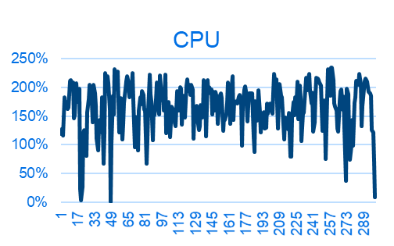
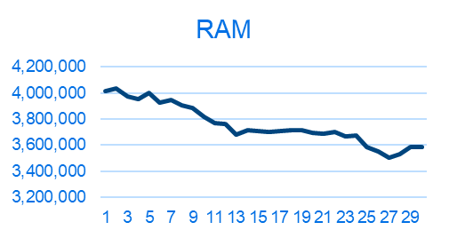
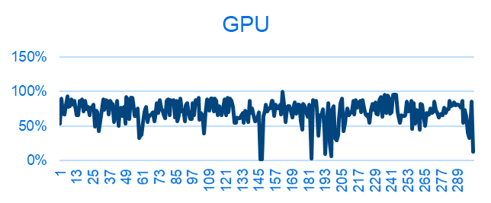
{R06 PRO} 性能状态
序号 | 影响因素 | 权重 | R04.HF2 | R05 | R06 | 结果 | 分析
1 | 8小时Monkey测试-设置 | 0.5 |  |  | setting内存泄漏600M | fali | Root cause:匿名内部类/非静态内部类和异步线程，默认都会持有外界的引用，如果前者突然因为某种原因要finish，或者activity突然挂掉 , 但是系统判断还有对象持有，那么就会造成内存泄漏。页面销毁时及时释放对应引用 R6.1 pro 优化改善
2 | 8小时Monkey测试-蓝牙音乐 | 0.5 |  |  |  | pass
3 | 8小时Monkey测试-蓝牙电话 | 0.5 |  |  |  | pass
4 | 24小时Monkey中的ANR次数 | 1.0 | 5 | 1 | 3 | fail | ANR 原因：1.频繁读写数据库导致的阻塞导致ANR；2.蓝牙音乐操作数据库发生ANR;3. SystemUI主线程查询ID3数据库导致ANR R6.1 pro 优化改善
5 | 24小时Monkey中的Crash次数 | 1.0 | 5 | 1 | 1 | fail | CRASH 原因：多线程修改list数据导致的ConcurrentModificationException R6.1 pro 优化改善
6 | 24小时Monkey中内存泄露进程数 | 1.0 | 0 | 2 | 0 | pass
CPU Free
RAM Free
GPU Free
Notes:
Add P1 weekly burn down chart

Slide 8
{R06 PRO} OTA测试状态
Title: | Verification Test Report For OTA
Function Name | Total Test Case | Passed Test Case | Failed Test Case | Percentage of Test Completion: | Test Cases Pass Percentage:
TC_SOC_OTA | 86 | 76 | 0 | 88.37% | 100.00%
TC_MCU_OTA | 74 | 71 | 0 | 95.95% | 100.00%
TC_MCU_USB | 66 | 65 | 0 | 98.48% | 100.00%
TC_SOC_USB | 66 | 65 | 0 | 98.48% | 100.00%
Total | 292 | 277 | 0 | 94.86% | 100.00%
R06 PRO 版本冒烟测试结果Pass
Notes:
Add P1 weekly burn down chart

